Slide 1
Chương VII: Trao đổi chất và chuyển hóa
năng lượng ở sinh vật
Tiết 46 - Bài 21
KHÁI QUÁT TRAO ĐỔI CHẤT VÀ CHUYỂN HÓA NĂNG LƯỢNG

Slide 2


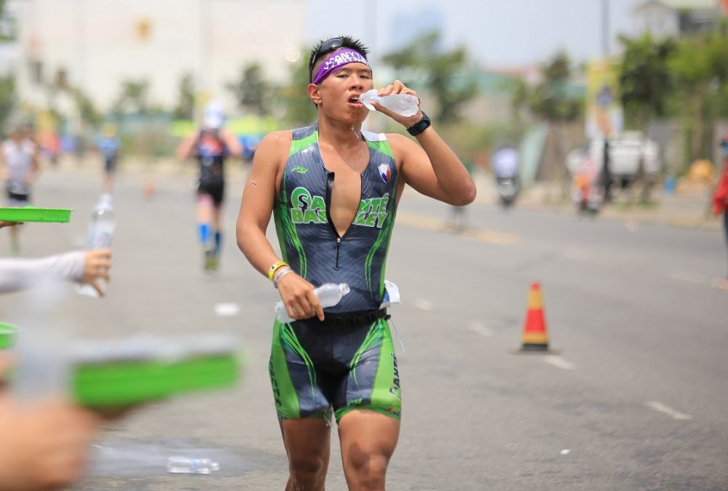
Tại sao khi chạy, cơ thể người thường nóng lên, mồ hôi ra nhiều, nhịp thở và nhịp tim tăng lên, có biểu hiện khát nước hơn so với lúc chưa chạy?

Slide 3
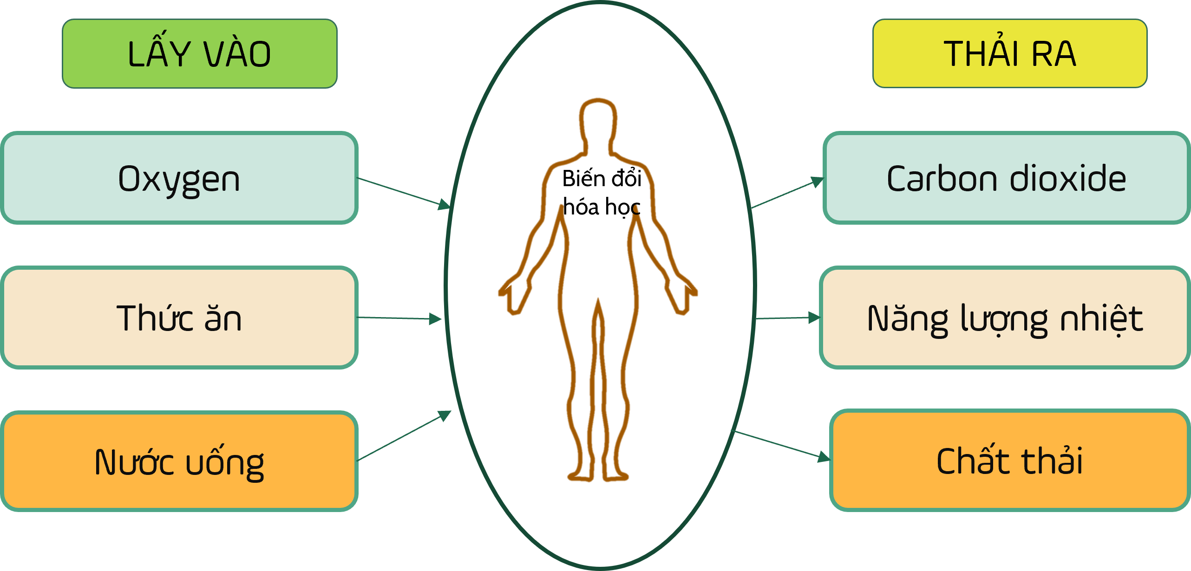

I. TRAO ĐỔI CHẤT VÀ CHUYỂN HÓA NĂNG LƯỢNG

Slide 4

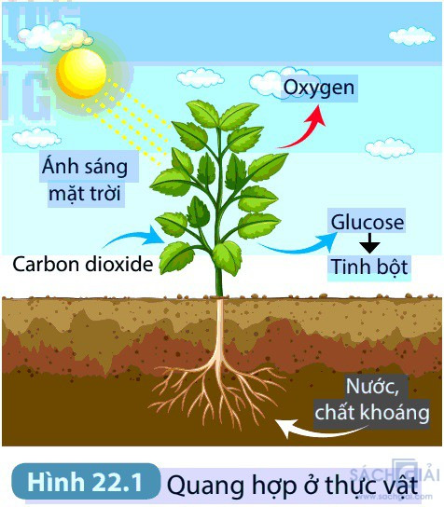
I. TRAO ĐỔI CHẤT VÀ CHUYỂN HÓA NĂNG LƯỢNG
- Em hãy cho biết thế nào là sự trao đổi chất và chuyển hóa năng lượng?
- Sự trao đổi chất và chuyển hóa năng lượng có mối liên hệ như thế nào?
Trao đổi chất ở thực vật

Slide 5
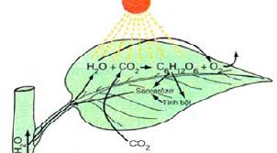
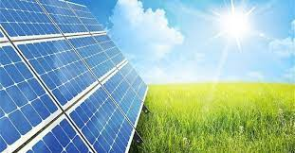
I. TRAO ĐỔI CHẤT VÀ CHUYỂN HÓA NĂNG LƯỢNG
- Trao đổi chất là quá trình cơ thể lấy các chất từ môi trường, biến đổi chúng thành các chất cần thiết cho cơ thể và tạo năng lượng cung cấp cho các hoạt động sống, đồng thời trả lại môi trường các chất thải.
- Chuyển hóa năng lượng là sự biến đổi năng lượng từ dạng này sang dạng khác.
+ Ví dụ: Từ quang năng thành hóa năng, điện năng…
- Trao đổi chất và chuyển hóa năng lượng luôn gắn liền với nhau.

Slide 6
II. VAI TRÒ CỦA TRAO ĐỔI CHẤT VÀ CHUYỂN HÓA NĂNG LƯỢNG
- Nếu không có sự trao đổi chất và chuyển hóa năng lượng thì điều gì sẽ xảy ra? Nêu vai trò của trao đổi chất và chuyển hóa năng lượng.
Trao đổi chất ở thực vật

Slide 7
II. VAI TRÒ CỦA TRAO ĐỔI CHẤT VÀ CHUYỂN HÓA NĂNG LƯỢNG
- Mọi cơ thể sống đều không ngừng trao đổi chất và chuyển hóa năng lượng với môi trường. Giúp sinh vật tồn tại, sinh trưởng, phát triển, sinh sản, cảm ứng, vận động.

Slide 8
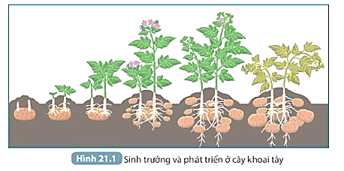
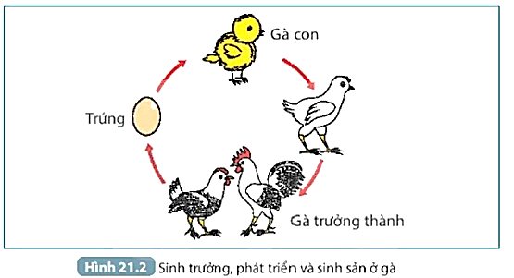
II. VAI TRÒ CỦA TRAO ĐỔI CHẤT VÀ CHUYỂN HÓA NĂNG LƯỢNG
+ Quan sát sự thay đổi hình thái của sinh vật trong các hình 21.1, 21.2, đọc thông tin trong mục II, nêu vai trò của trao đổi chất và chuyển hóa năng lượng đối với sinh trưởng và phát triển của khoai tây và con gà.
+ Lấy ví dụ về sự trao đổi chất và chuyển hóa năng lượng trong thực tiễn.

Slide 9
Câu 1: Chọn các từ/cụm từ phù hợp để hoàn thành đoạn thông tin sau:
Chuyển hóa năng lượng là sự …(1)… năng lượng từ dạng này sang dạng khác như từ …(2)… thành hóa năng, từ hóa năng thành nhiệt năng,… Năng lượng thường được tích lũy trong …(3)… nên sự trao đổi chất và chuyển hóa …(4)… gắn liền với nhau, quá trình này được coi là một trong những đặc tính …(5)… của sự sống.
(1) biến đổi; (2) quang năng; (3) chất hữu cơ; (4) năng lượng; (5) cơ bản

Slide 10
Câu 2. Cho các yếu tố: thức ăn, oxygen, carbon dioxide, nhiệt năng, chất thải, chất hữu cơ, ATP (nguồn cung cấp năng lượng sinh học chủ yếu này cho cơ thể sinh vật). Xác định những yếu tố mà cơ thể người lấy vào, thải ra và tích lũy trong cơ thể.
Đối với cơ thể người:
- Những yếu tố mà cơ thể người lấy vào: thức ăn, oxygen.
- Những yếu tố mà cơ thể người thải ra: carbon dioxide, nhiệt năng, chất thải.
- Những yếu tố mà cơ thể người tích lũy: chất hữu cơ, ATP.

Slide 11
Câu 3. Cho các yếu tố: chất khoáng, năng lượng, oxygen, carbon dioxide, chất hữu cơ, nước. Xác định yếu tố lấy vào, thải ra và tích lũy trong cơ thể thực vật.
Đối với cơ thể thực vật:
- Những yếu tố mà cơ thể thực vật lấy vào: chất khoáng, năng lượng, oxygen, carbon dioxide, nước.
- Những yếu tố mà cơ thể thực vật thải ra: oxygen, carbon dioxide, nước.
- Những yếu tố mà cơ thể thực vật tích lũy: năng lượng, chất hữu cơ, nước.

